Slide 1
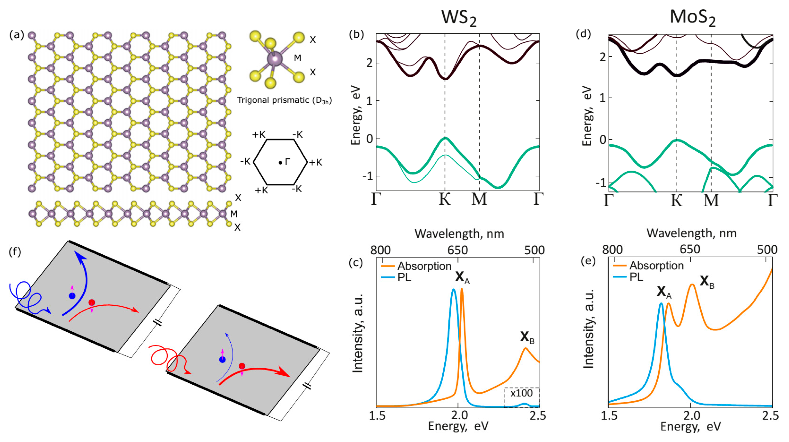
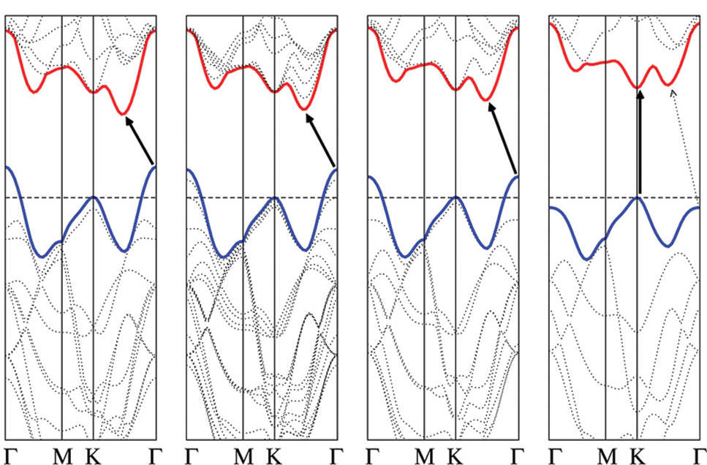















(a)
(b)
$$z$$
Bulk
Quadrilayer
Bilayer
Monolayer
$$y$$
$$x$$
(c)
Energy
$$y$$
$$z$$
$$x$$
$$K’$$
$$Q’$$
$$M$$
(d)
$$k_{y}$$
$$Γ$$
$$Q$$
$$K$$
$$k_{z}$$
$$k_{x}$$

Slide 2
$$z$$
Bulk
Quadrilayer
Bilayer
Monolayer
$$y$$
$$x$$
Energy
$$y$$
$$z$$
$$x$$
$$K’$$
$$Q’$$
$$M$$
$$k_{y}$$
$$Γ$$
$$Q$$
$$K$$
$$k_{z}$$
$$k_{x}$$

